Slide 1

用于大飞机装配的基于MEMS传感器 平面装配监测系统
指导老师：王 呈 汇报人：明 坤
Notes:
PPT大概准备8分钟左右，主要讲自己做的东西，原理、实现、结果、分析等，以图表+小段文字为主，忌大篇幅文字

Slide 2
目录
CONTENTS
01
研究背景
02
系统设计
Research Background
System Design
03
监测方案
04
实验结果
Monitoring Scheme
Experiment Result
05
分析与展望
Analysis and Prospect

Slide 3
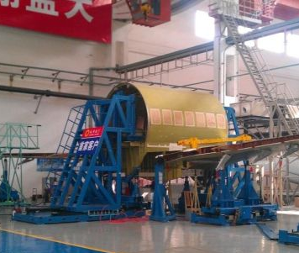
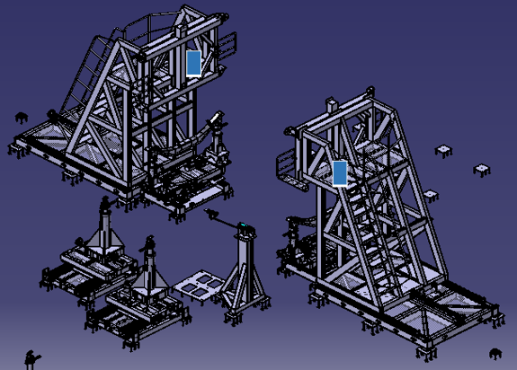
研究背景
Research Background
飞机装配技术
飞机制造关键技术
占时间与成本的一半以上
飞机自动化制造的基础
用于飞机装配的型架
Notes:
飞机装配技术是飞机制造过程中最重要的技术之一，据统计，飞机制造过程中50%~70%的时间和成本都用在了飞机装配上，数字化、自动化、柔性化是当前国外飞机制造水平的一个重要标志。
在大客关键技术攻关、民机专项、创新基金等项目的支持下，中心开展了多项民用飞机的装配技术研究，主要包括数字化飞机装配工艺、飞机装配连接质量控制、自动钻铆技术、大部件自动对接、柔线工装等方面。

Slide 4
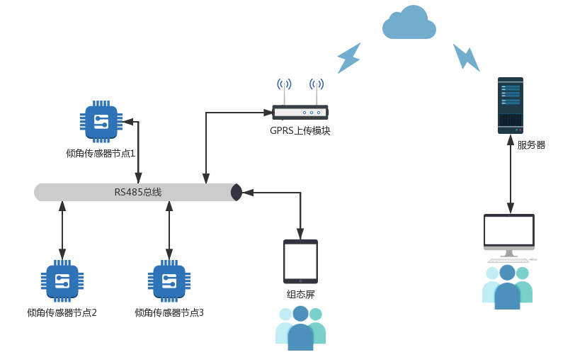
系统设计
System Design
型架监测系统使用MEMS加速度计获取型架关键部位的角度姿态，监测型架在装配过程中的姿态变化，保证在飞机装配过程中，两侧型架姿态的稳定。
型架监测系统结构
Notes:
行人再识别又称为行人重识别、行人检索，即在没有视野重叠的视频画面中，对于摄像头中出现的目标行人，判断其是否在其他摄像头中出现过的过程。
【应用】（还需要修改）
在行人跟踪领域，目标行人在跟踪期间被暂时遮挡，利用行人再识别技术可以重新捕获目标；在房屋安全应用中，人们在分布式空间的私人住宅中移动时需要穿越多个房间，再识别可以提供一种有用的工具，以无缝的方式提供各房间的权限。在确认人的身份信息时，大部分是“合作目标识别”，例如，面部识别、指纹识别、虹膜识别等等。而行人再识别解决的是“非合作目标识别”，例如在超市或商场，寻找与父母走失的儿童。或者只是为了了解人们如何在复杂的环境中移动，例如机场和火车站为更好的人群交通管理和拥挤控制。在零售环境中，行人重识别可以提供有用的信息，来改善客户服务和购物空间管理等等。
根据上述定义，本课题设计的行人再识别系统结构如图所示。系统由一台终端电脑和两个网络摄像头组成，网络摄像头和终端电脑通过路由器连接。
终端电脑通过路由获得摄像头的画面，在行人再识别程序中进行处理，最后将结果显示在用户界面上。

Slide 5
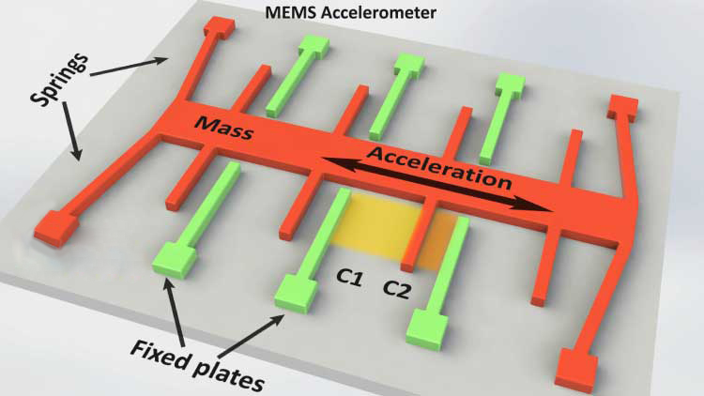
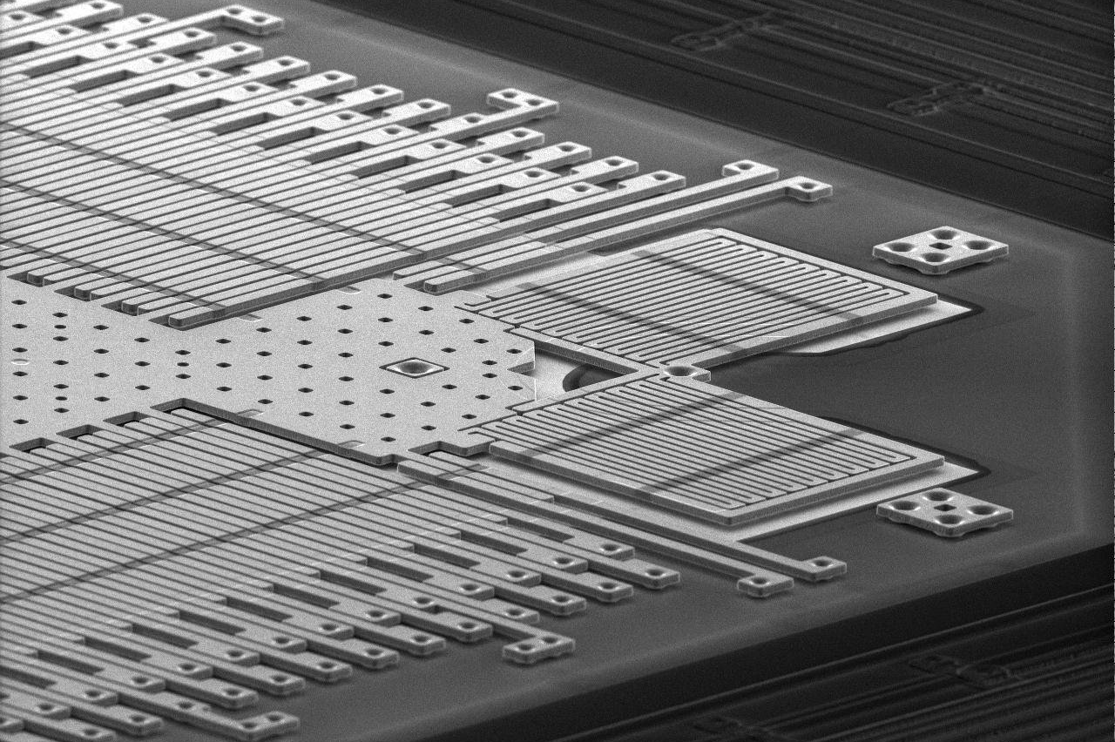
系统设计
MEMS加速度计原理
MEMS加速度计的三个关键部分：
质量块
弹簧
梳状电容
MEMS加速度计结构示意图
MEMS加速度计电镜照片

Slide 6
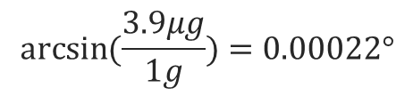
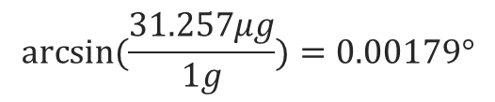

系统设计
MEMS加速度计选型
ADXL355是ADI公司(Analog Devices, Inc)生产的带数字输出的低噪声、低漂移、低功耗3轴加速度计。其内置20-bit ADC和可编程数字低通、高通滤波器，并配置有SPI接口。
参数 | 测试条件/备注 | 最小值 | 典型值 | 最大值 | 单位
测量范围 | 用户可选 | -8.192 | ±2.048 | 8.192 | g
非线性度 | ±2g |  | 0.1 |  | %FS
灵敏度 | ±2g | 235520 | 256000 | 276480 | LSB/g
比例因子 | ±2g |  | 3.9 |  | µg/LSB
噪声密度 |  |  | 25 |  | µg/√Hz
$$arcsin(\frac{3.9μg}{1g})=0.00022°$$
当传感器姿态处于0°附近时，它的分辨能力为
$$总噪声＝\frac{25µg}{\sqrt{Hz}}×\sqrt{1.6×0.977\text{Hz}}=31.257µg$$
计算传感器内部噪声：
$$arcsin(\frac{31.257μg}{1g})=0.00179°$$
受到噪声影响后的精度：

Slide 7
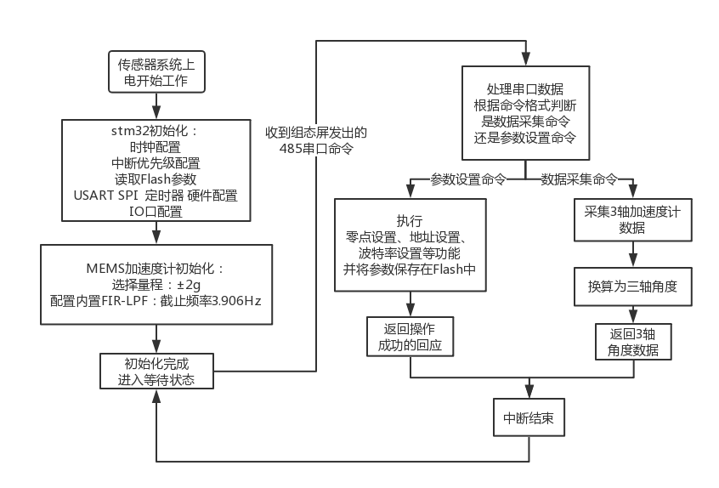
系统设计
MEMS传感器的软件设计
MEMS传感器系统的软件流程图如下图所示：
传感器系统上电后，先完成各外设的配置，随后读取Flash中的参数，并完成对加速度计的配置。当接收到485总线上的命令时，会根据命令类型进行相应处理。

Slide 8
系统设计
通信协议设计
本系统采用了现在工业总线中常用的Modbus协议的RTU模式进行数据传输，命令一般由地址码、功能码、寄存器地址码、寄存器数量码/数据域和CRC校验码组成。
命令功能 | 命令帧结构
 | 地址码 | 功能码 | 寄存器 高位地址 | 寄存器 低位地址 | 寄存器数量 /数据域 高位 | 寄存器数量 /数据域 低位 | CRC 校验码
读取X轴角度 | 设备地址 | 03 | 00 | 01 | 00 | 02 | XXXX
读取Y轴角度 | 设备地址 | 03 | 00 | 02 | 00 | 02 | XXXX
设置波特率 | 设备地址 | 06 | 00 | 01 | 00 | 02 | XXXX
设置模块地址 | 原地址 | 06 | 00 | 02 | 00 | 新地址 | XXXX

Slide 9
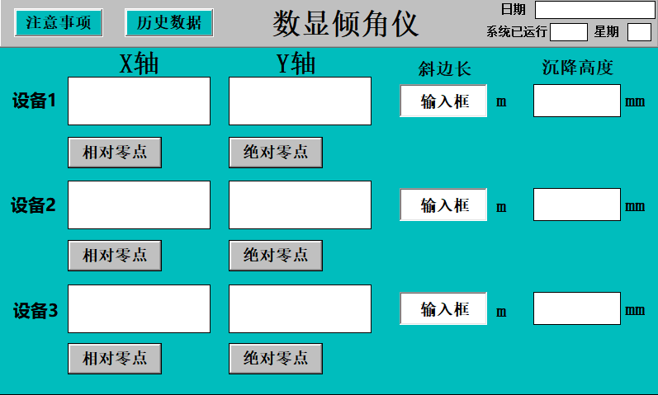
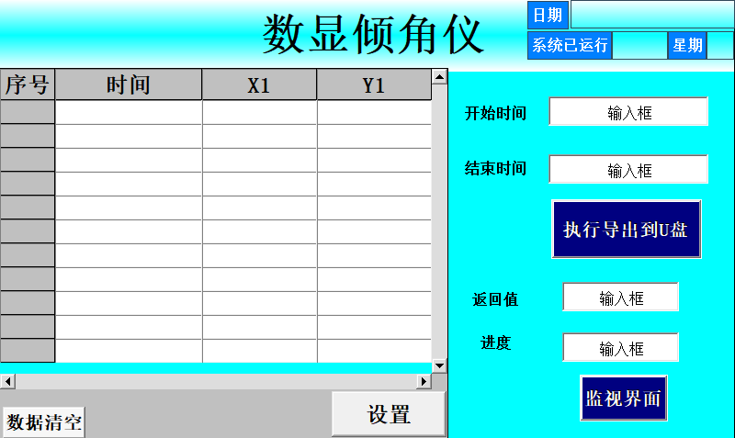
系统设计
工控组态屏程序设计
传感器系统采用北京昆仑通态公司的7寸触摸组态屏作为控制、显示终端，使用该公司提供的软件编写界面实现功能。
总共为两个界面：主界面和历史数据界面。

Slide 10
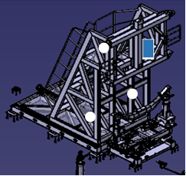
监测方案
监测难点与解决方案
监测难点：
型架结构非刚性
配装工作带来的影响
解决方案：
基于多节点测量的型架姿态监测
使用FIR低通滤波器减少高频振动的干扰

Slide 11
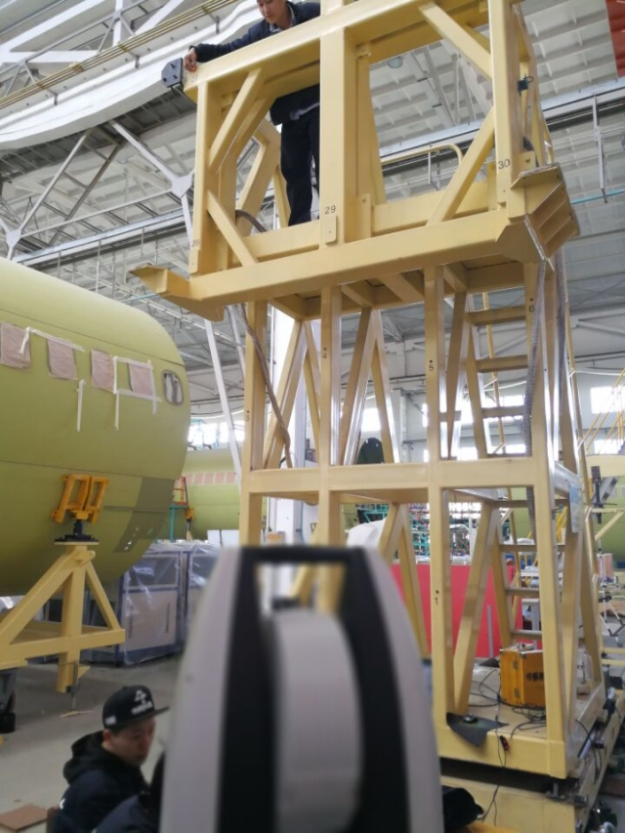
监测方案
姿态调整方案
姿态调整方案：
借助激光测绘仪辅助设置零点
先调整短边，再调整长边。
最后进行微调。

Slide 12
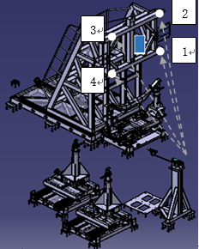
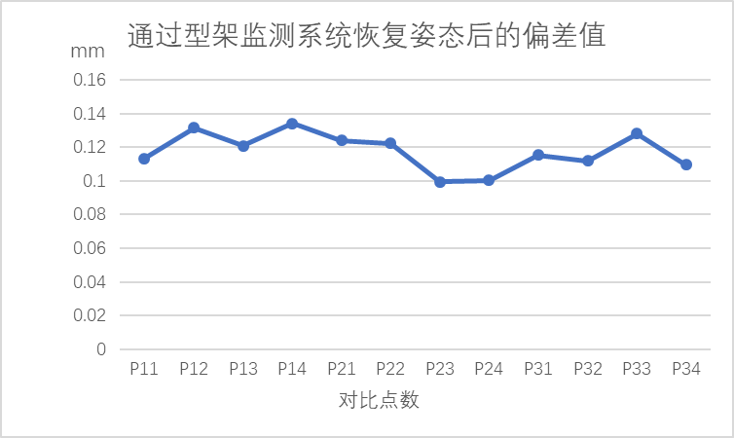
实验结果
进行实地测试
校准系统，记录各点坐标
调整支撑柱，模拟沉降
借助监测系统恢复姿态
对比各点坐标

Slide 13
分析与展望
Analysis and Prospect
更高精度的MEMS加速度器件
需要长期稳定性测试
改用电机调整型架姿态

Slide 14
谢谢聆听
Thanks for listening!
Notes:
PPT大概准备8分钟左右，主要讲自己做的东西，原理、实现、结果、分析等，以图表+小段文字为主，忌大篇幅文字

